Slide 1

J2KB포니콘_이날뭐입지
이날뭐입지
J2KB포니콘
-----------------------------
찬욱 주선 가나
J2KB포니콘_이날뭐입지

Slide 2
팀소개
J2KB포니콘_이날뭐입지
J2KB 4기멤버 가나, 찬욱, 주선.
가나: 프로젝트&협업을 해보고 싶어서,
찬욱: 포트폴리오를 잘 만들어 보고 싶어서,
주선: ~~싶어서,
어느날 포니콘 팀빌딩에 지원한는데..
그리하여 만들어진 팀 이날 뭐입지.
과연 포니콘을 무사히 마칠 수 있을 것인지..!
J2KB포니콘_이날뭐입지

Slide 3
프로젝트 주제 & 개발 목표
J2KB포니콘_이날뭐입지
프로젝트 주제
패션이 멀게만 느껴지는 분들에게.
코디된 상품이 주력이 되는 세션이 있는 쇼핑몰 만들기.
개발 목표
코디된 사진에서, 원하는 제품 클릭시 바로 해당 페이지로 넘어갈 수 있는 상태까 지 구현해보기.
J2KB포니콘_이날뭐입지

Slide 4
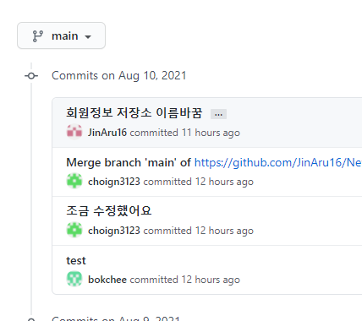
Project Management
J2KB포니콘_이날뭐입지
프론트엔드
html / css / javascript / 가능하다면 react도
백엔드
Python Django
버전 관리 툴
깃허브
(중간에 한번 삐끗해서 갈아엎고 레파지토리 다시 만들어 진행중)
J2KB포니콘_이날뭐입지

Slide 5
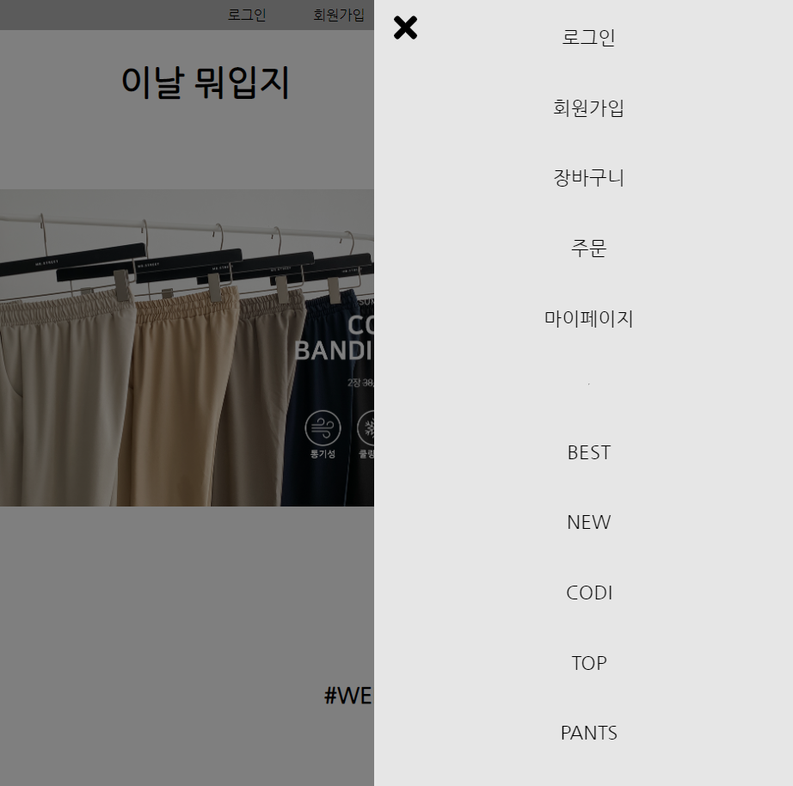
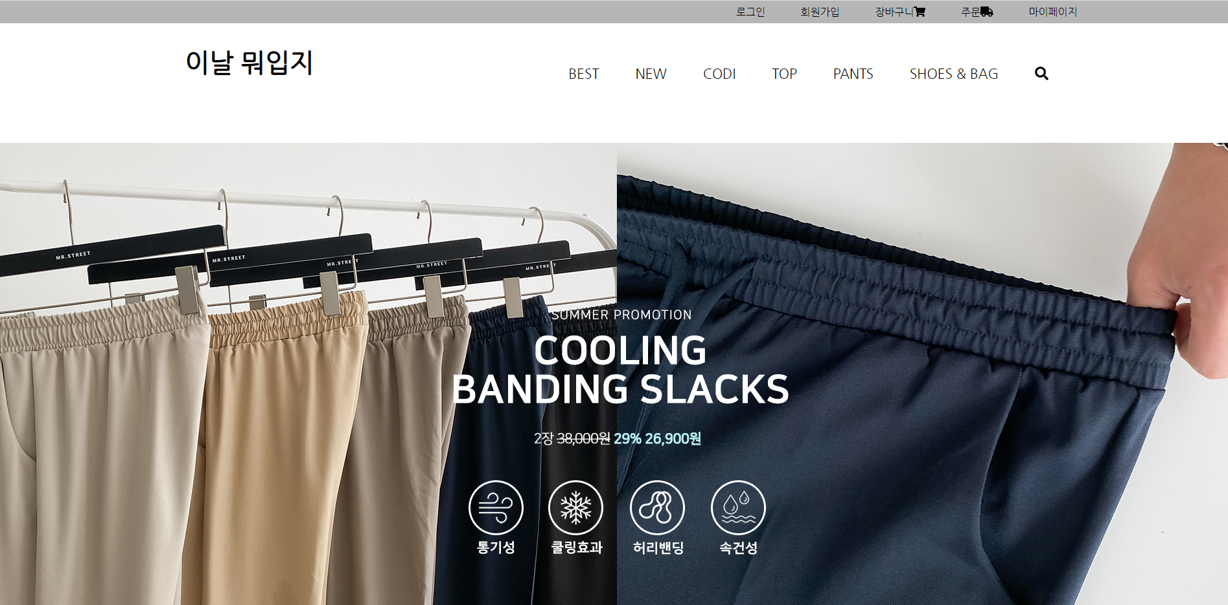
현재까지 구현된 사항
J2KB포니콘_이날뭐입지
(이미지는 타 쇼핑몰에서 가져왔습니다.)
메인 페이지1
Top 페이지
상품 상세페이지
메인 페이지2
J2KB포니콘_이날뭐입지

Slide 6
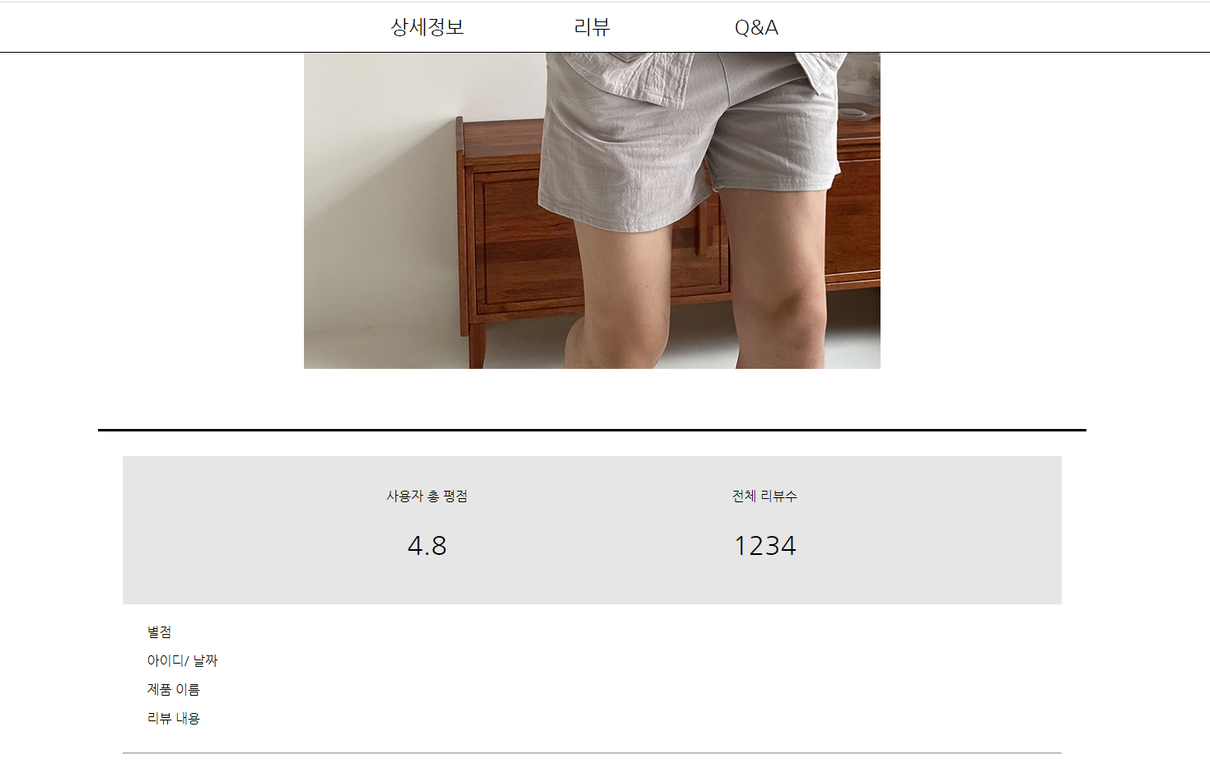
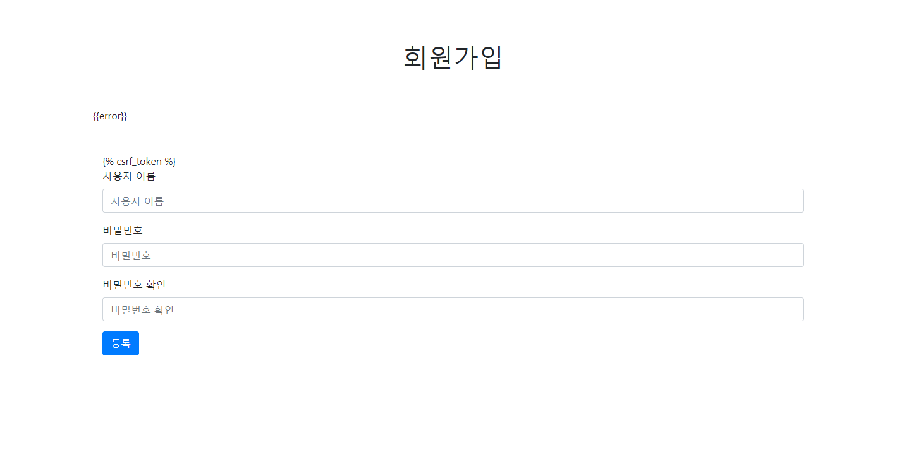
현재까지 구현된 사항
J2KB포니콘_이날뭐입지
J2KB포니콘_이날뭐입지
상품 상세페이지2
현재 회원가입 구현중

Slide 7
각 팀원별 담당 업무
J2KB포니콘_이날뭐입지
주선 html / css / javascript / 가능하다면 react도
가나 html, css, javascript로 필요한 페이지 만들기
메인페이지, 상품상세페이지 하단 구현 중
찬욱 Django를 이용하여 웹의 전체적인 틀을 구성
Django의 편리한 기능인 모델과 뷰를 이용하여 DB관리.
J2KB포니콘_이날뭐입지

Slide 8
최종 발표까지 구현할 내용
J2KB포니콘_이날뭐입지
1. 로그인 / 로그아웃 / 회원가입
2. 리뷰
3. 코디된 옷 위에 반응성 버튼을 만들어 해당 버튼 클릭시 바로 제품 상세페이지로 넘어갈 수 있게 만들기
J2KB포니콘_이날뭐입지

